Slide 1

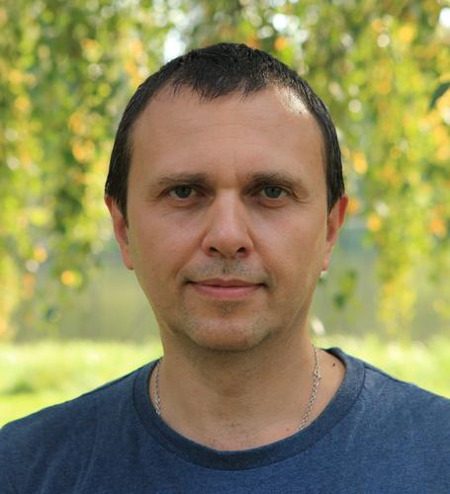
Построение отказоустойчивого высокопроизводительного геораспределенного кластера БД в инфраструктуре GKE
Олег Лобач
oleg-lobach@yandex.ru

Slide 2
План защиты
Цели проекта
Архитектура
Этапы реализации
Выводы

Slide 3
Цели проекта
Выбрать базовую платформу.
Построить отказоустойчивый PostgreSQL-like кластер
Провести тестирование

Slide 4
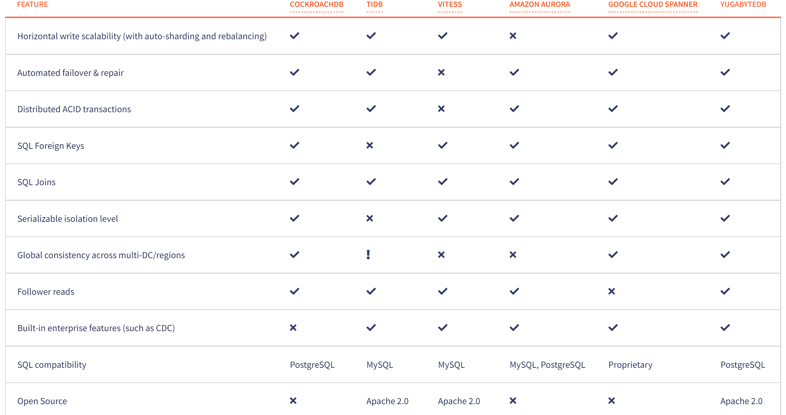
Сравнение распределенных РСУБД.

Slide 5
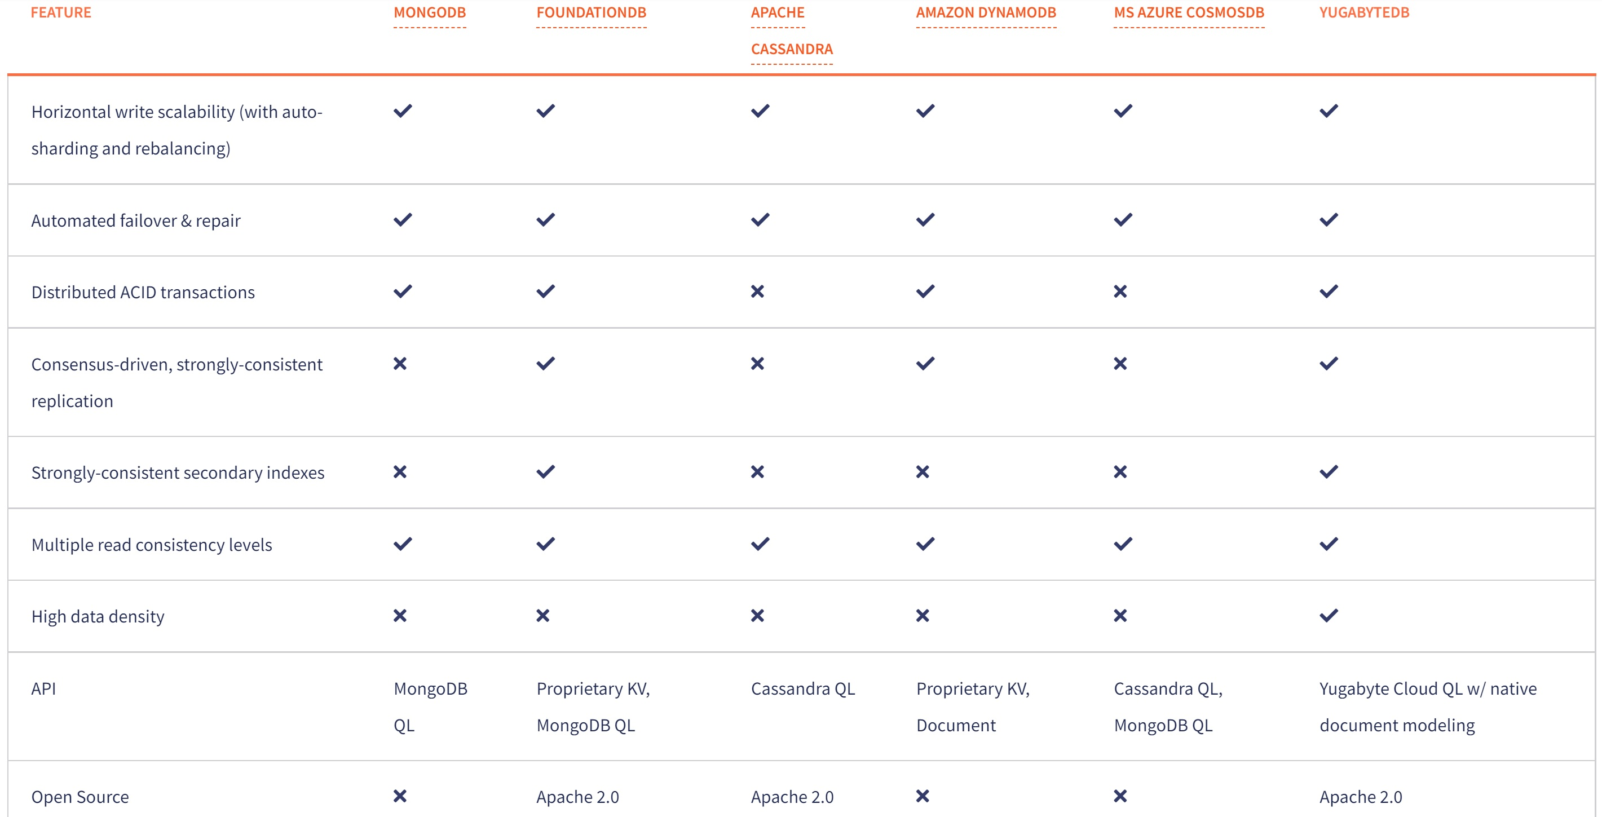
Сравнение NOSQL СУБД.

Slide 6
Особенности YugabyteDB
Отказоустойчивость ( Raft consensus - http://thesecretlivesofdata.com/raft/ ) – автоматический режим failover (диск, нода, зона, регион).
Горизонтальная масштабируемость – добавление реплики
Распределенные транзакции (архитектура Google Spanner)
Геораспределенный кластер (мультизональный, мультирегиональный, мультиоблачный)
Yugabyte SQL (YSQL) – синтаксис PostgreSQL (https://github.com/yugabyte/yugabyte-db/blob/master/architecture/YSQL-Features-Supported.md )
Yugabyte Cloud QL(YCQL - Apache Cassandra QL)
100% оpen source - Apache 2.0 license (https://github.com/yugabyte/yugabyte-db )

Slide 7
YugabyteDB – поддержка языков программирования
Язык | ORM | YSQL - драйвер | YCQL -драйвер
Java | Spring/Hibernate | PostgreSQL JDBC | cassandra-driver-core-yb
Go | Gorm | pq | gocql
NodeJS | Sequelize | pg | cassandra-driver
Python | SQLAlchemy | psycopg2 | yb-cassandra-driver
Ruby | ActiveRecord | pg | yugabyte-ycql-driver
C# | EntityFramework | npgsql | CassandraCSharpDriver
C++ | - | libpqxx | cassandra-cpp-driver
C | - | libpq | -

Slide 8
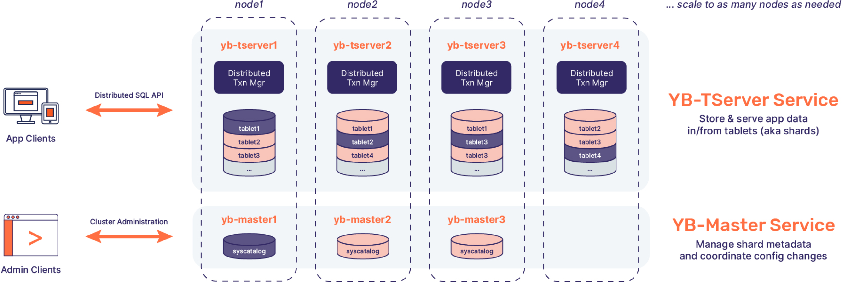
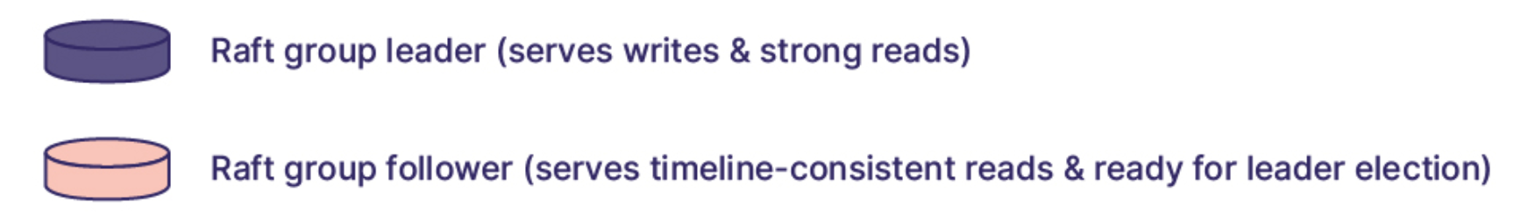
Архитектура YugabyteDB
,,

Slide 9
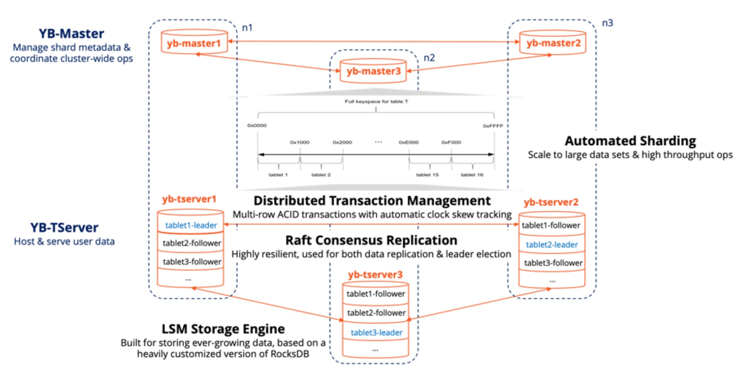
Архитектура YugabyteDB. Пример кластера RF3
Детали: https://blog.yugabyte.com/how-does-the-raft-consensus-based-replication-protocol-work-in-yugabyte-db/

Slide 10
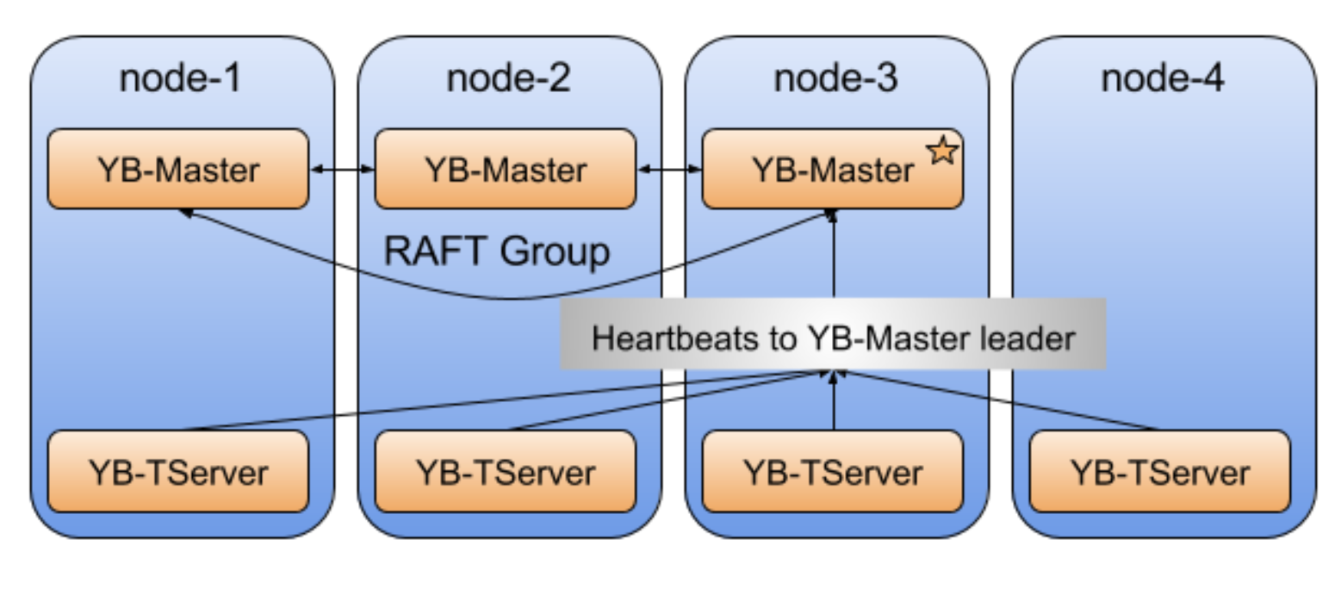
Архитектура YugabyteDB. YB-Master.
Координация операция администрирования (DDL, BACKUP,..)
Хранение метаданных (реплицируемый реестр–таблицы, роли,..)
Фоновые операции (балансировка нагрузки, ре-репликация, ..)

Slide 11
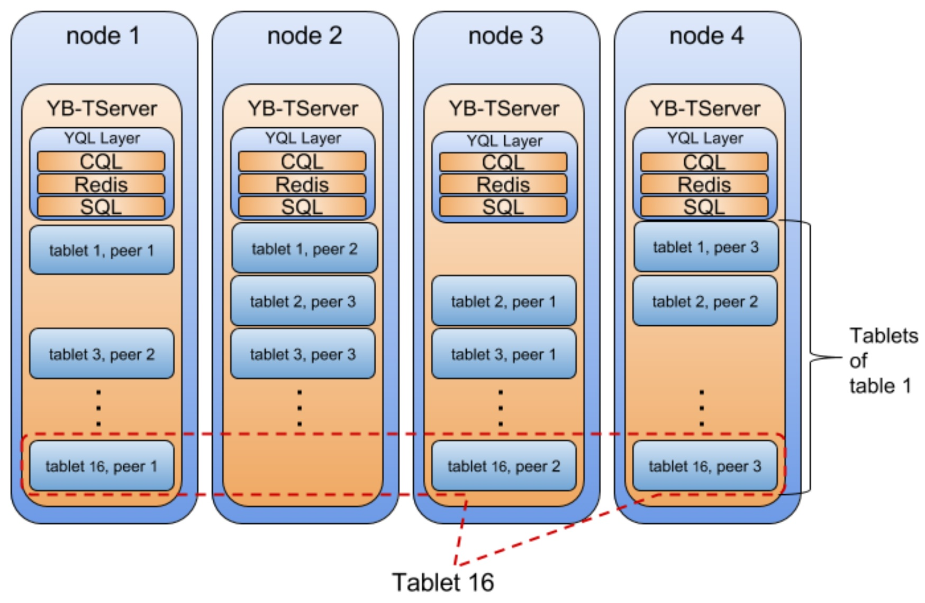
Архитектура YugabyteDB. YugabyteDB Tablet Server.

Slide 12
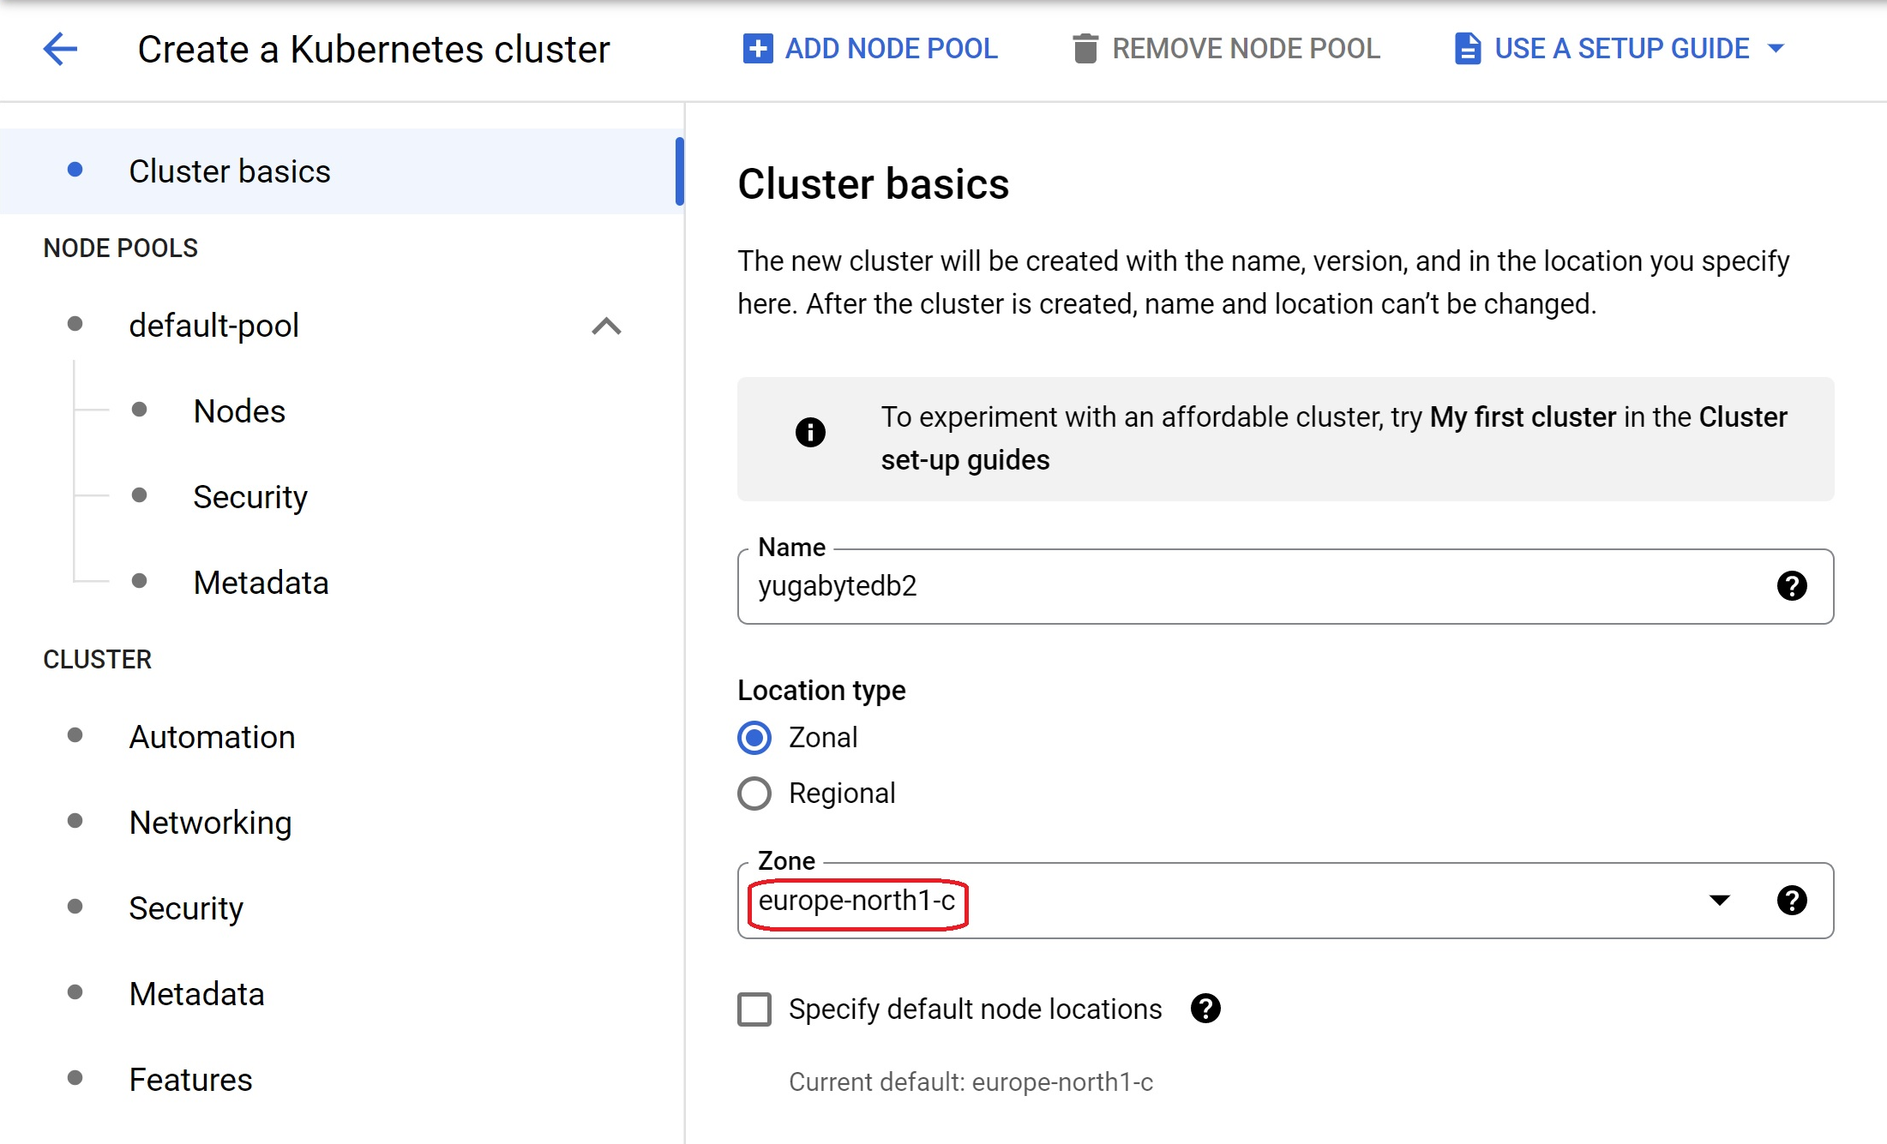
Построение кластера YugabyteDB в GKE.
Детали: https://docs.yugabyte.com/latest/deploy/kubernetes/multi-cluster/gke/helm-chart/

Slide 13
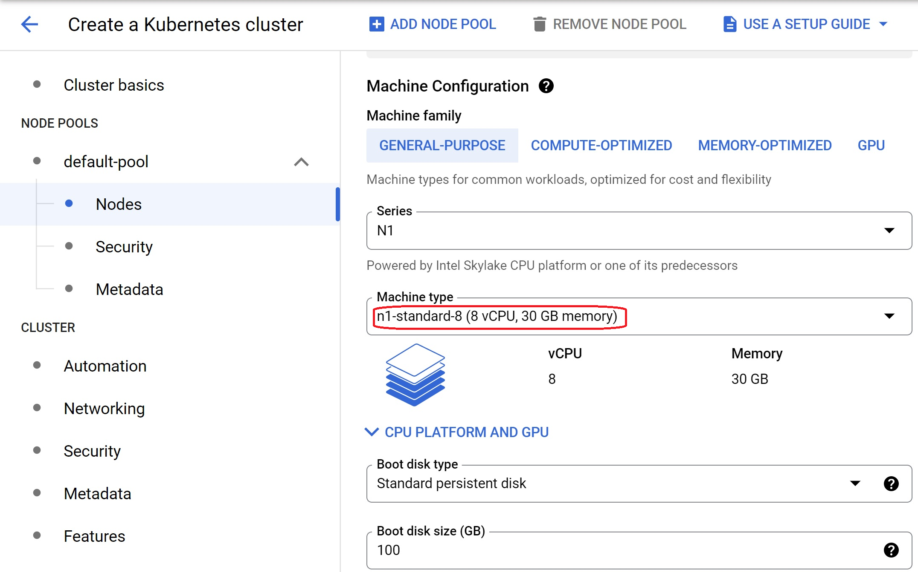
Построение кластера YugabyteDB в GKE.

Slide 14
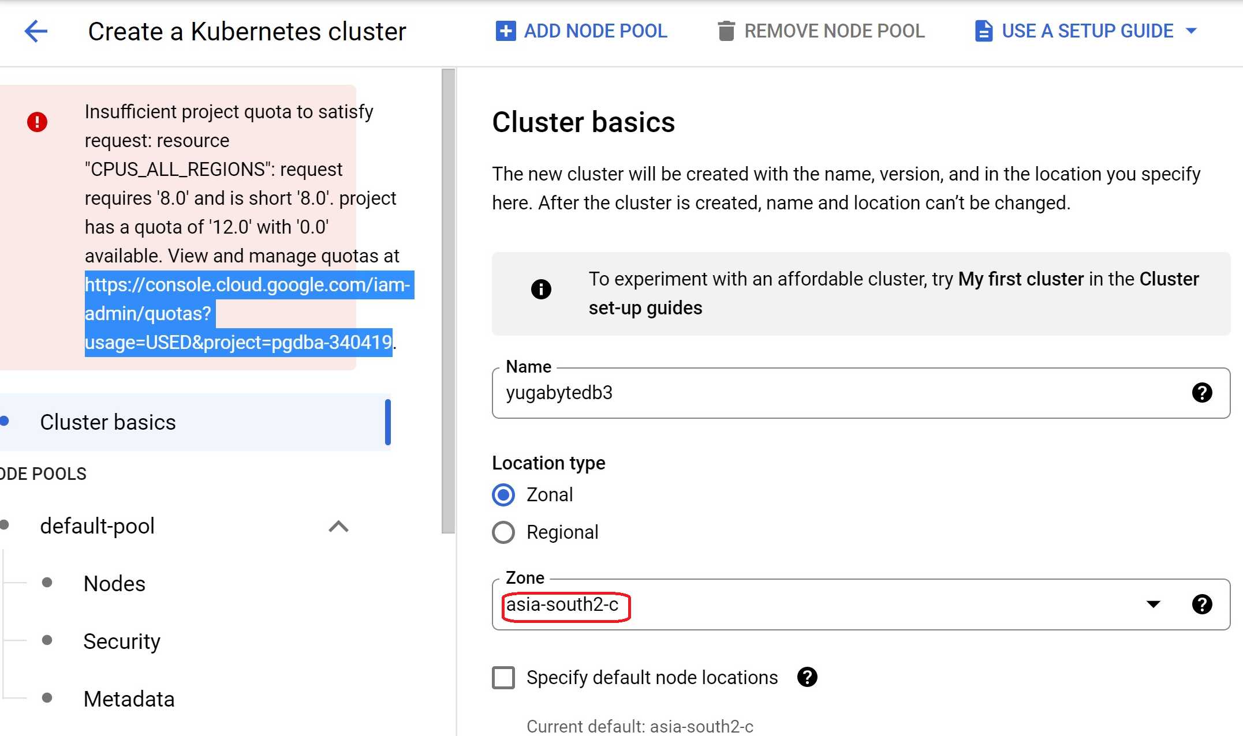
Построение кластера YugabyteDB в GKE.

Slide 15
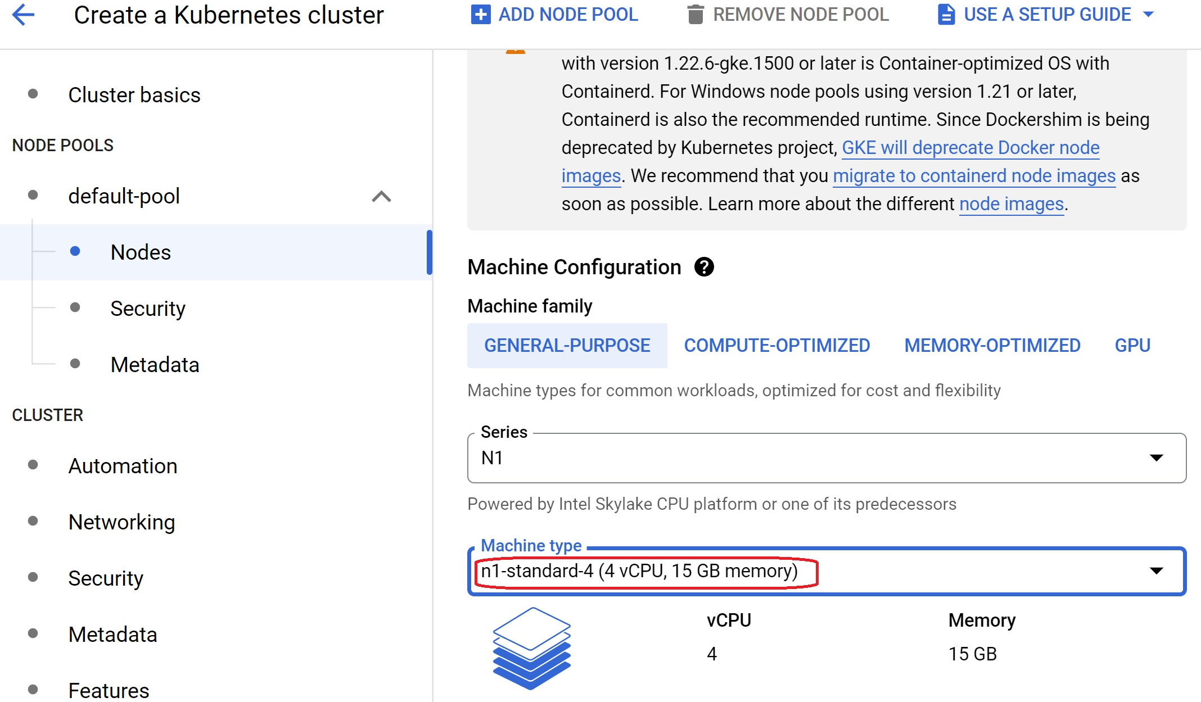
Построение кластера YugabyteDB в GKE.

Slide 16
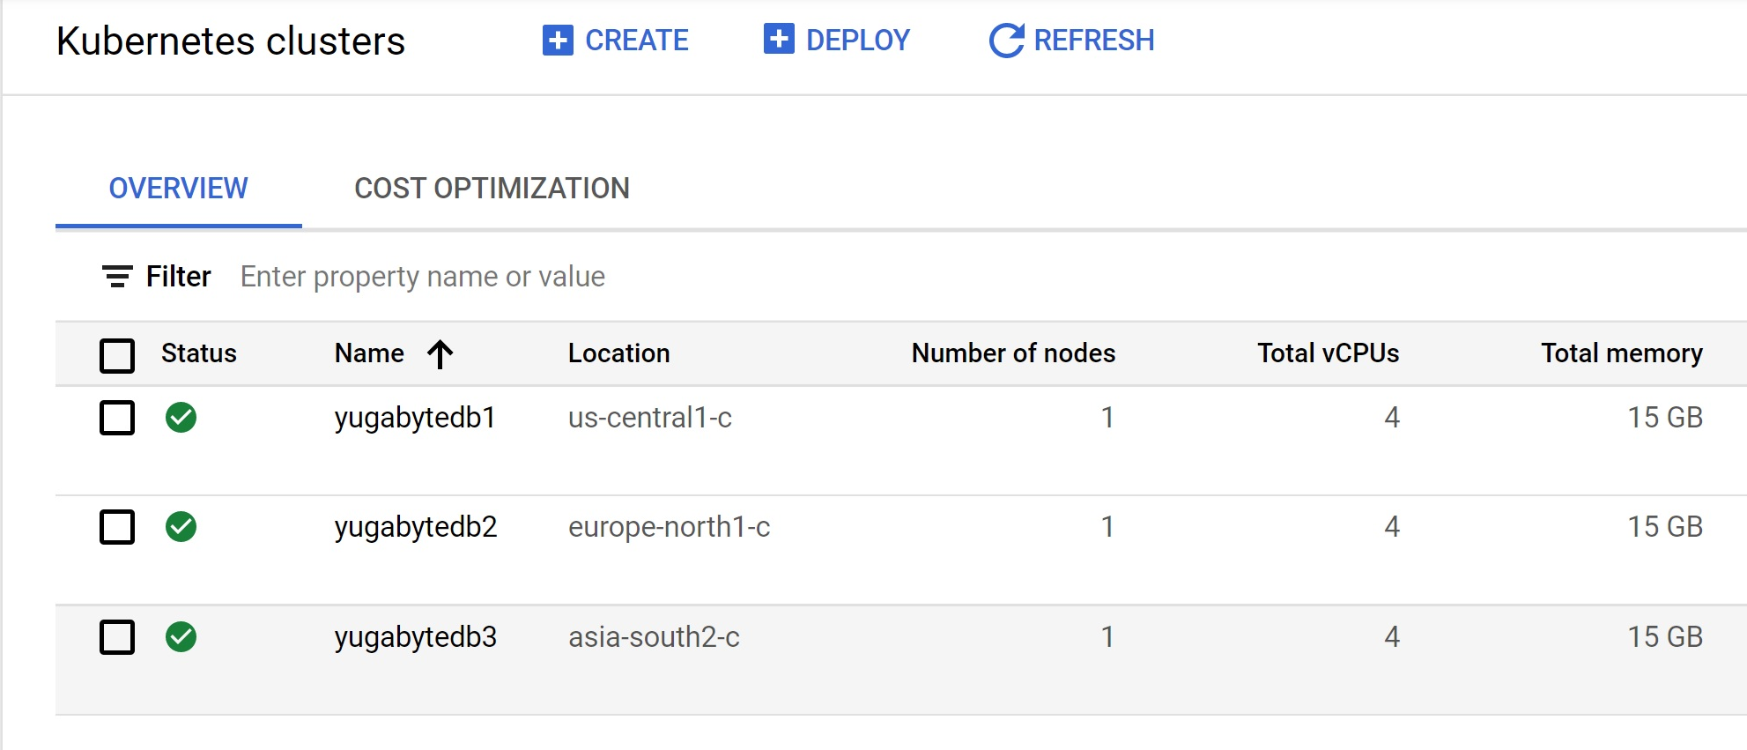
Построение кластера YugabyteDB в GKE.

Slide 17
Построение кластера YugabyteDB в GKE.
1. Разворачиваем геораспределенный кластер в инфраструктуре GKE
NAME LOCATION MASTER_VERSION MASTER_IP MACHINE_TYPE NODE_VERSION NUM_NODES STATUS
yugabytedb1 us-central1-c 1.22.6-gke.1500 107.178.219.54 n1-standard-4 1.22.6-gke.1500 1 RUNNING
yugabytedb2 europe-north1-c 1.22.6-gke.1500 35.228.231.15 n1-standard-4 1.22.6-gke.1500 1 RUNNING
yugabytedb3 asia-south2-c 1.22.6-gke.1500 34.131.111.215 n1-standard-4 1.22.6-gke.1500 1 RUNNING
2.Получаем контексты
$ kubectl config get-contexts
CURRENT NAME CLUSTER
* gke_pgdba-xxx_asia-south2-c_yugabytedb3 gke_pgdba-xxx_asia-south2-c_yugabytedb3
gke_pgdba-xxx_europe-north1-c_yugabytedb2 gke_pgdba-xxx_europe-north1-c_yugabytedb2
gke_pgdba-xxx_us-central1-c_yugabytedb1 gke_pgdba-xxx_us-central1-c_yugabytedb1

Slide 18
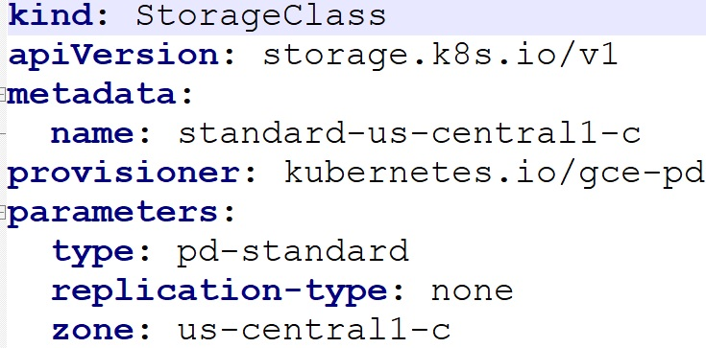
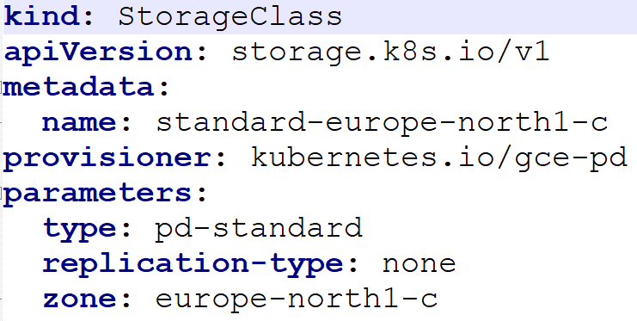
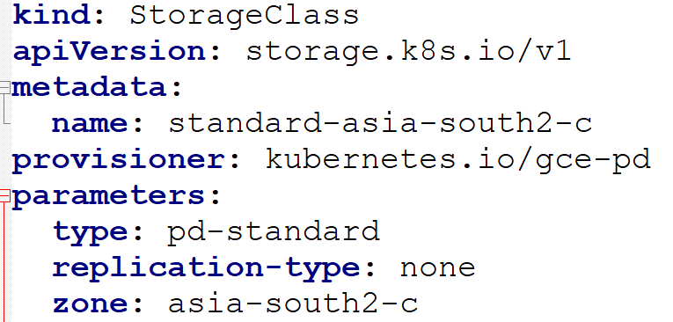
Построение кластера YugabyteDB в GKE.
3. Подготовим манифесты для StorageClass и выполним привязку
$ kubectl apply -f gke-us-central1-c.yaml --context gke_pgdba-xxx_us-central1-c_yugabytedb1
storageclass.storage.k8s.io/standard-us-central1-c created
$ kubectl apply -f gke-europe-north1-c.yaml --context gke_pgdba-xxx_europe-north1-c_yugabytedb2
storageclass.storage.k8s.io/standard-europe-north1-c created
$ kubectl apply -f gke-asia-south2-c.yaml --context gke_pgdba-xxx_asia-south2-c_yugabytedb3
storageclass.storage.k8s.io/standard-asia-south2-c created

Slide 19
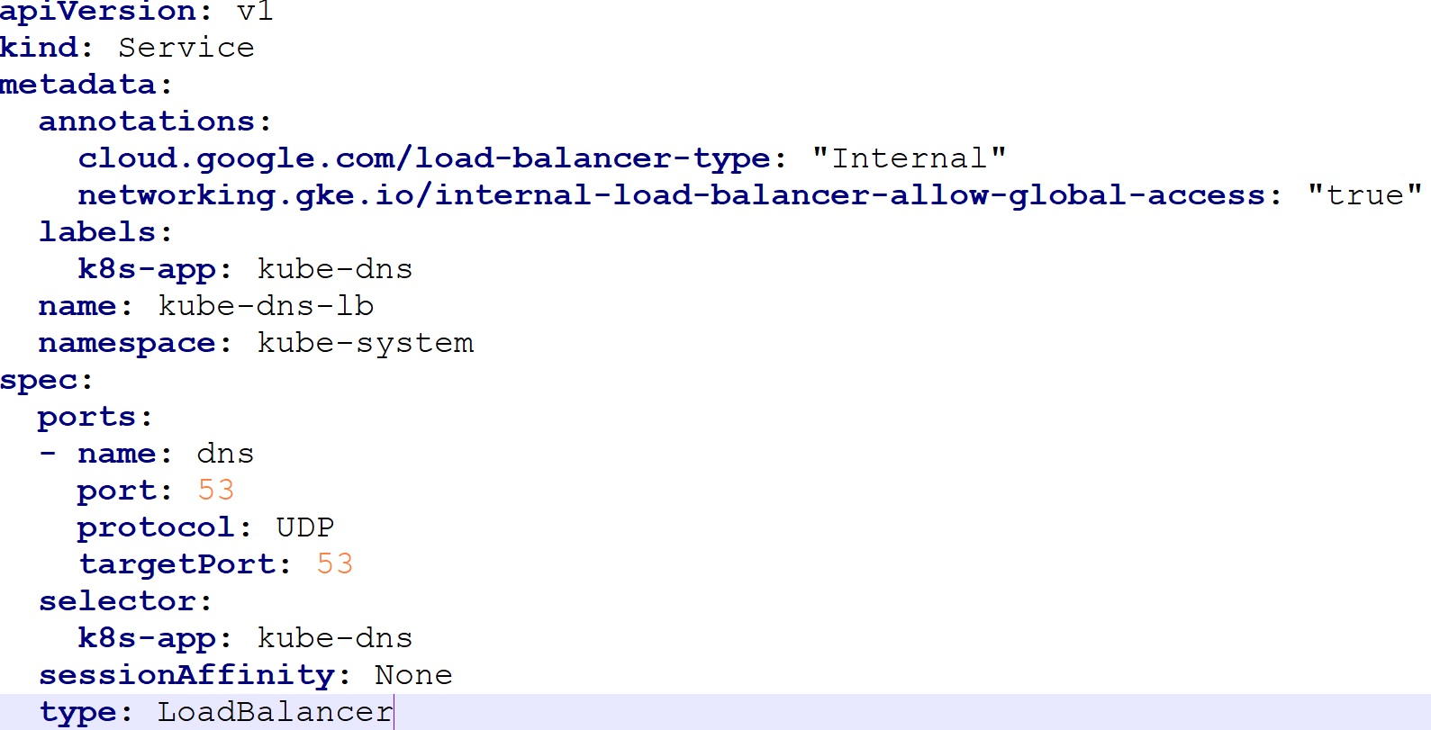
Построение кластера YugabyteDB в GKE.
4. Настроим DNS-сервис для кластера
4.1 Создаем конфигурацию LoadBalancer для kube-dns

Slide 20
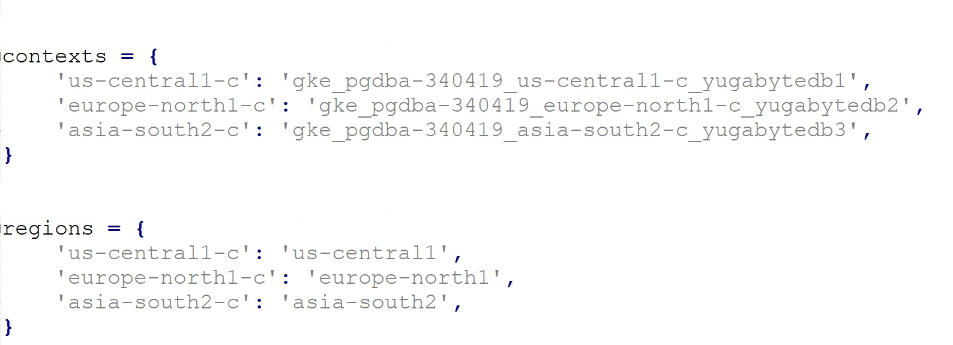
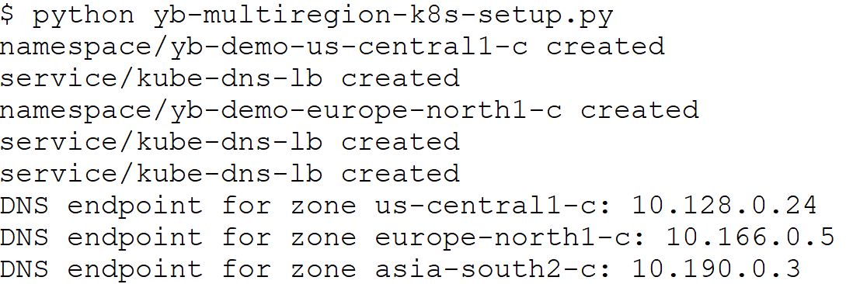
Построение кластера YugabyteDB в GKE.
4.2 Применяем конфигурацию для каждого кластера
https://raw.githubusercontent.com/yugabyte/yugabyte-db/master/cloud/kubernetes/yb-multiregion-k8s-setup.py

Slide 21
Построение кластера YugabyteDB в GKE.
5. Выполняем установку и настройку YugabyteDB
5.1 Подключим репозиторий YugabyteDB
$ helm repo add yugabytedb https://charts.yugabyte.com
"yugabytedb" has been added to your repositories
$ helm repo update
Hang tight while we grab the latest from your chart repositories...
...Successfully got an update from the "yugabytedb" chart repository
Update Complete. ⎈Happy Helming!⎈
$ helm search repo yugabytedb/yugabyte

Slide 22
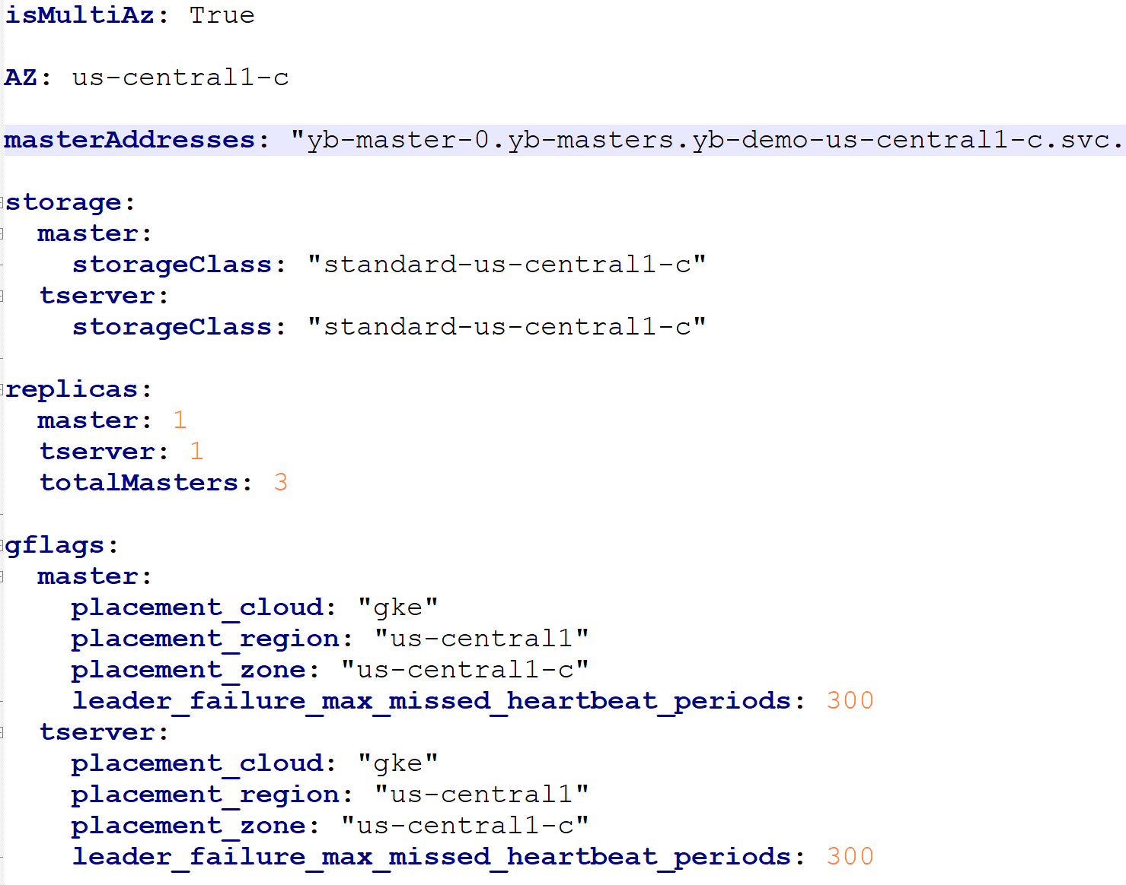
Построение кластера YugabyteDB в GKE.
5.2 Создаем оверрайды для каждого кластера:

Slide 23
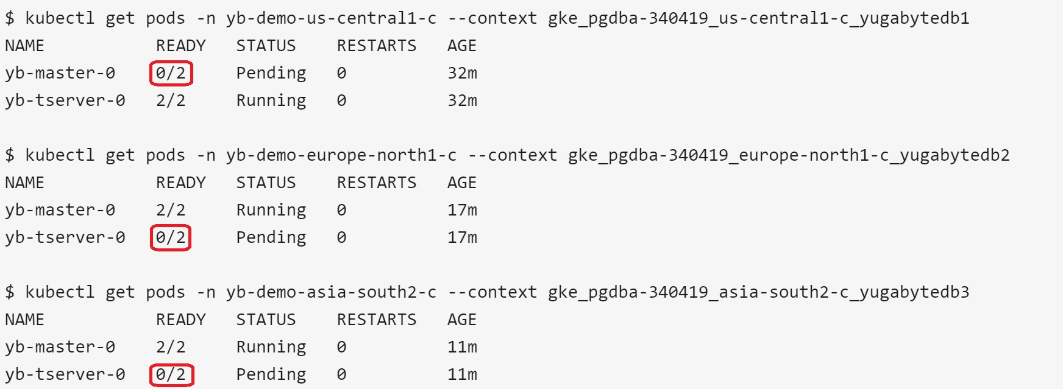
Построение кластера YugabyteDB в GKE.
5.3 Выполняем установку YugabyteDB для каждого кластера
$ helm install yb-demo-us-central1-c yugabytedb/yugabyte \
--namespace yb-demo-us-central1-c -f ../overrides-us-central1-c.yaml
--kube-context gke_pgdba-340419_us-central1-c_yugabytedb1 --wait

Slide 24
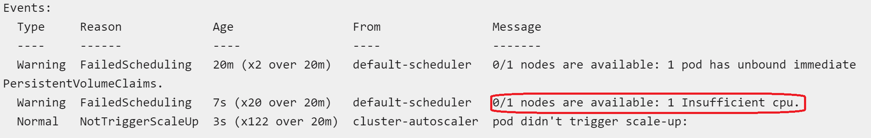
Проблемы при создании кластера YugabyteDB в GKE.
5.4 Исследуем проблему
$ kubectl describe pod -n yb-demo-europe-north1-c yb-tserver-0

Slide 25
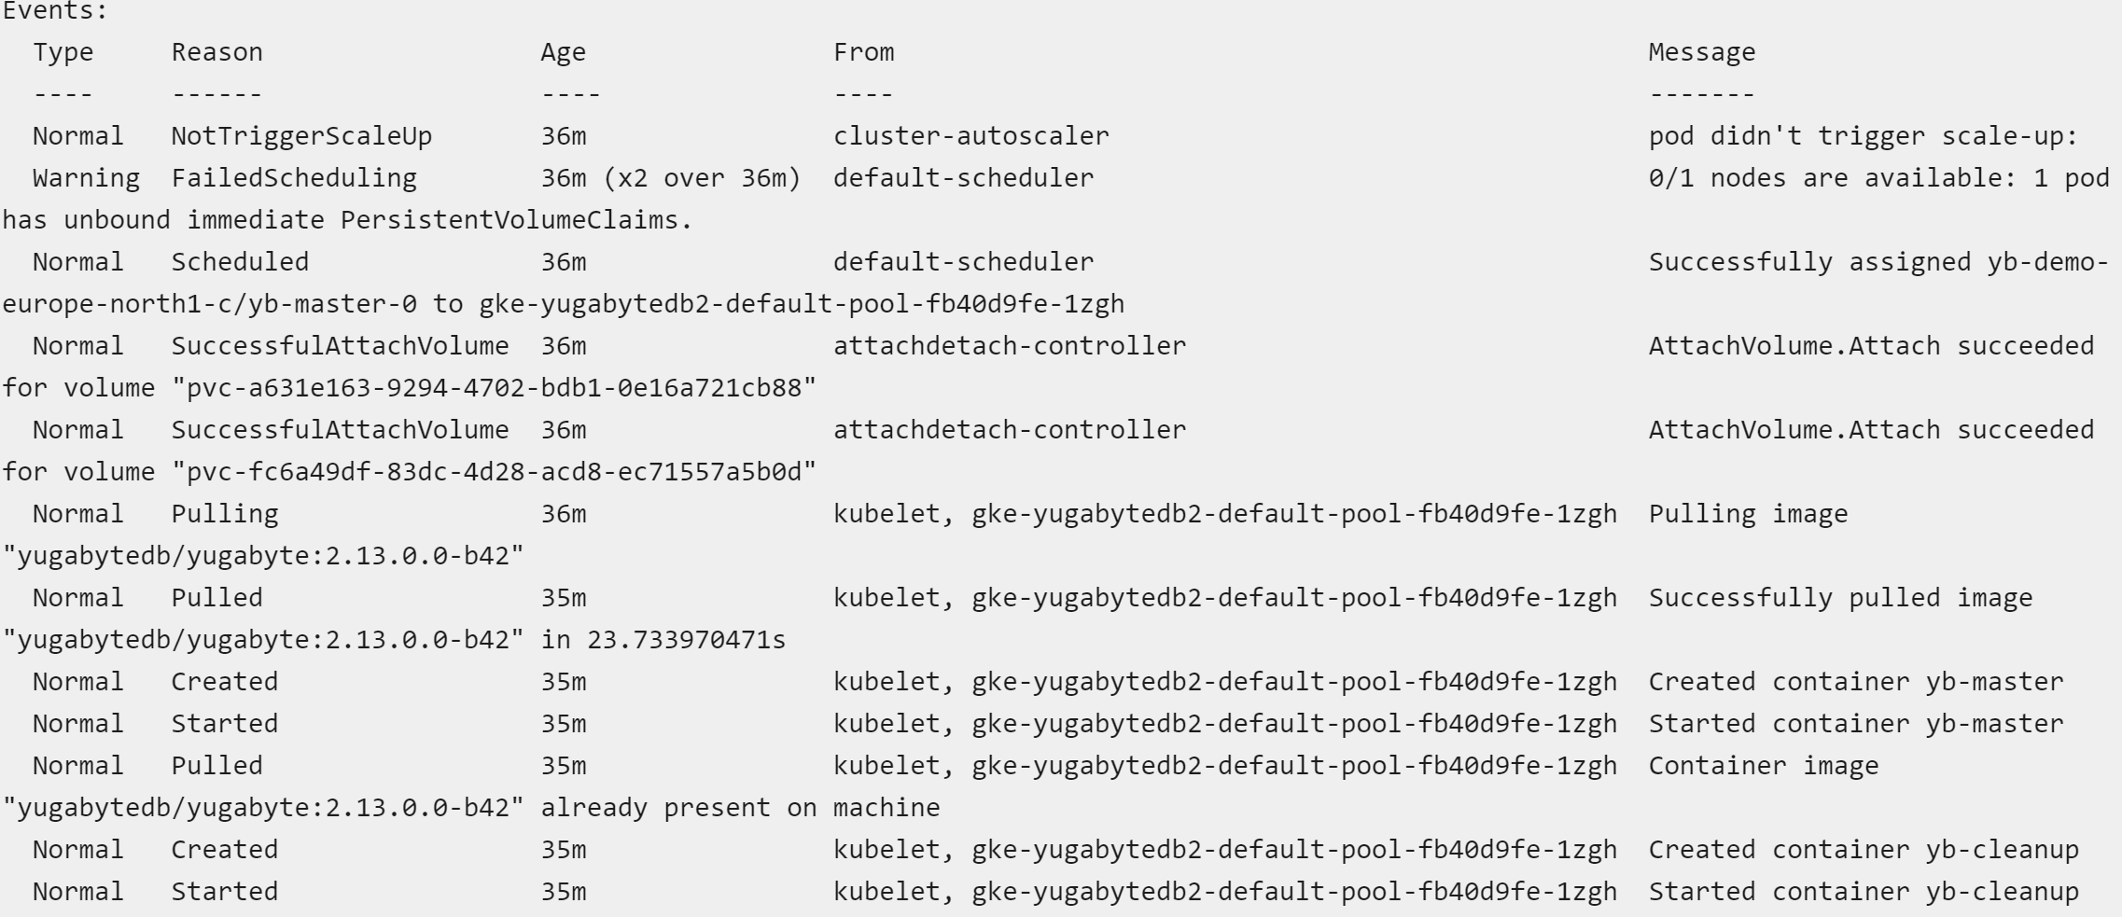
Проблемы при создании кластера YugabyteDB в GKE.
$kubectl describe pod -n yb-demo-europe-north1-c yb-master-0

Slide 26
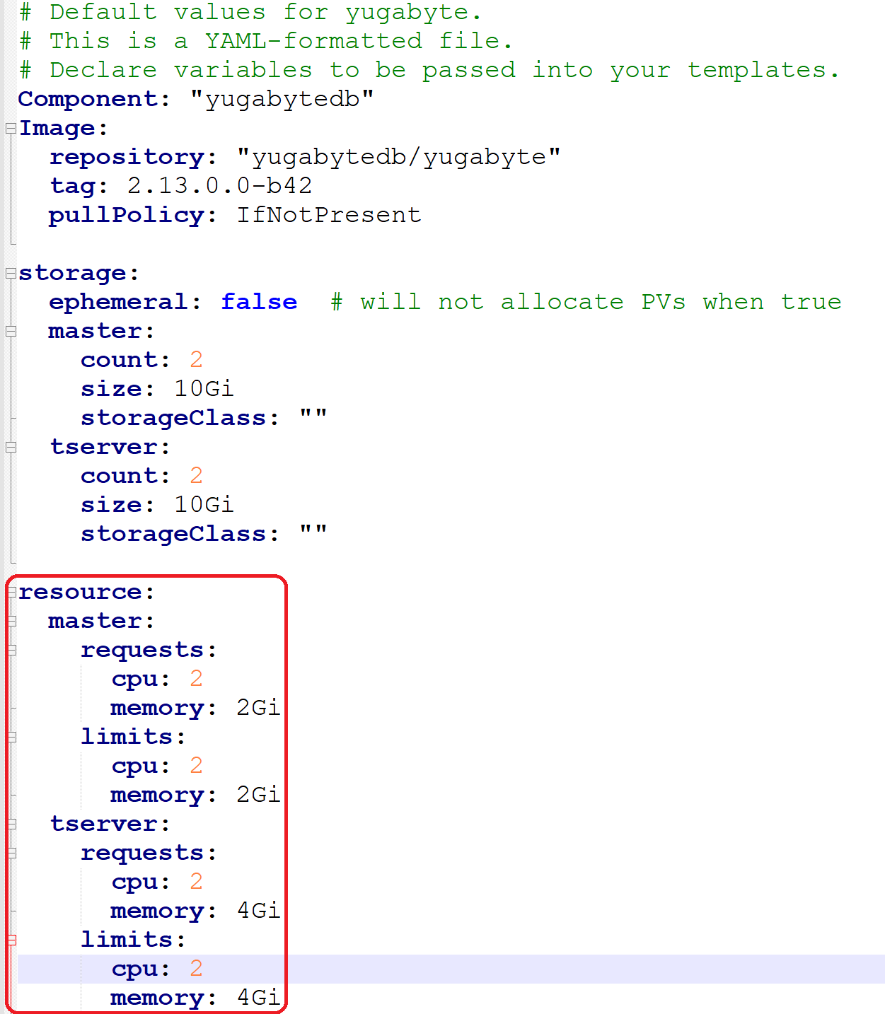
Проблемы при создании кластера YugabyteDB в GKE.
5.5 Выгрузим актуальный манифест в отдельный файл и изучим параметры
$ helm inspect values yugabytedb/yugabyte -n yb-demo-us-central1-c > yugabytedb-ops-view1.yaml

Slide 27
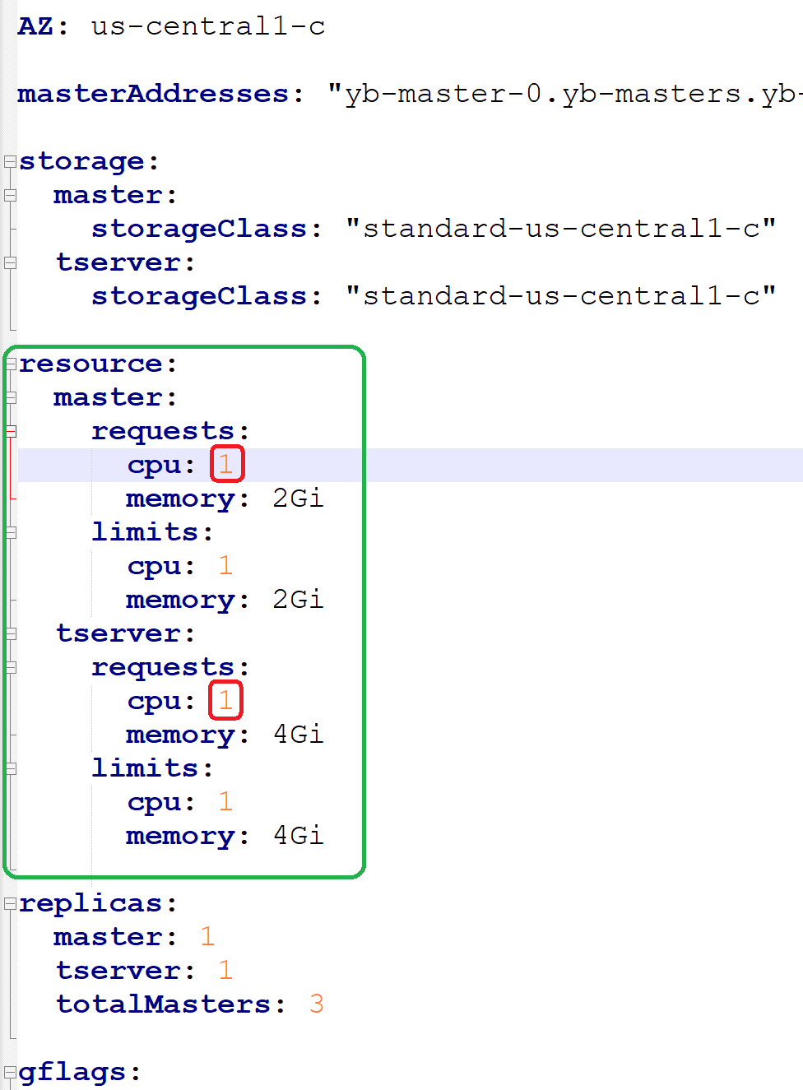
Проблемы при создании кластера YugabyteDB в GKE.
5.6 Уменьшим параметры в части требований и лимитов по CPU

Slide 28
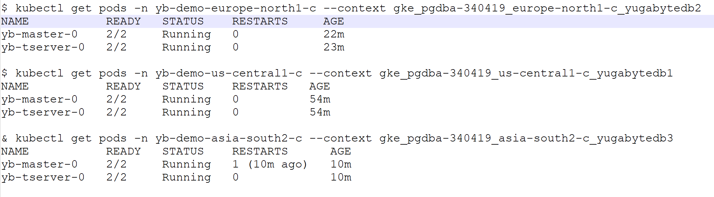
Построение кластера YugabyteDB в GKE.
5.7 Выполняем upgrade YugabyteDB c новыми параметрами для каждого кластера
$ helm upgrade yb-demo-us-central1-c yugabytedb/yugabyte \
--namespace yb-demo-us-central1-c -f ../overrides-us-central1-c.yaml
--kube-context gke_pgdba-340419_us-central1-c_yugabytedb1 --wait
Release "yb-demo-us-central1-c" has been upgraded. Happy Helming!
NAME: yb-demo-us-central1-c
LAST DEPLOYED: Mon Mar 14 10:47:50 2022
NAMESPACE: yb-demo-us-central1-c
STATUS: deployed
REVISION: 2

Slide 29
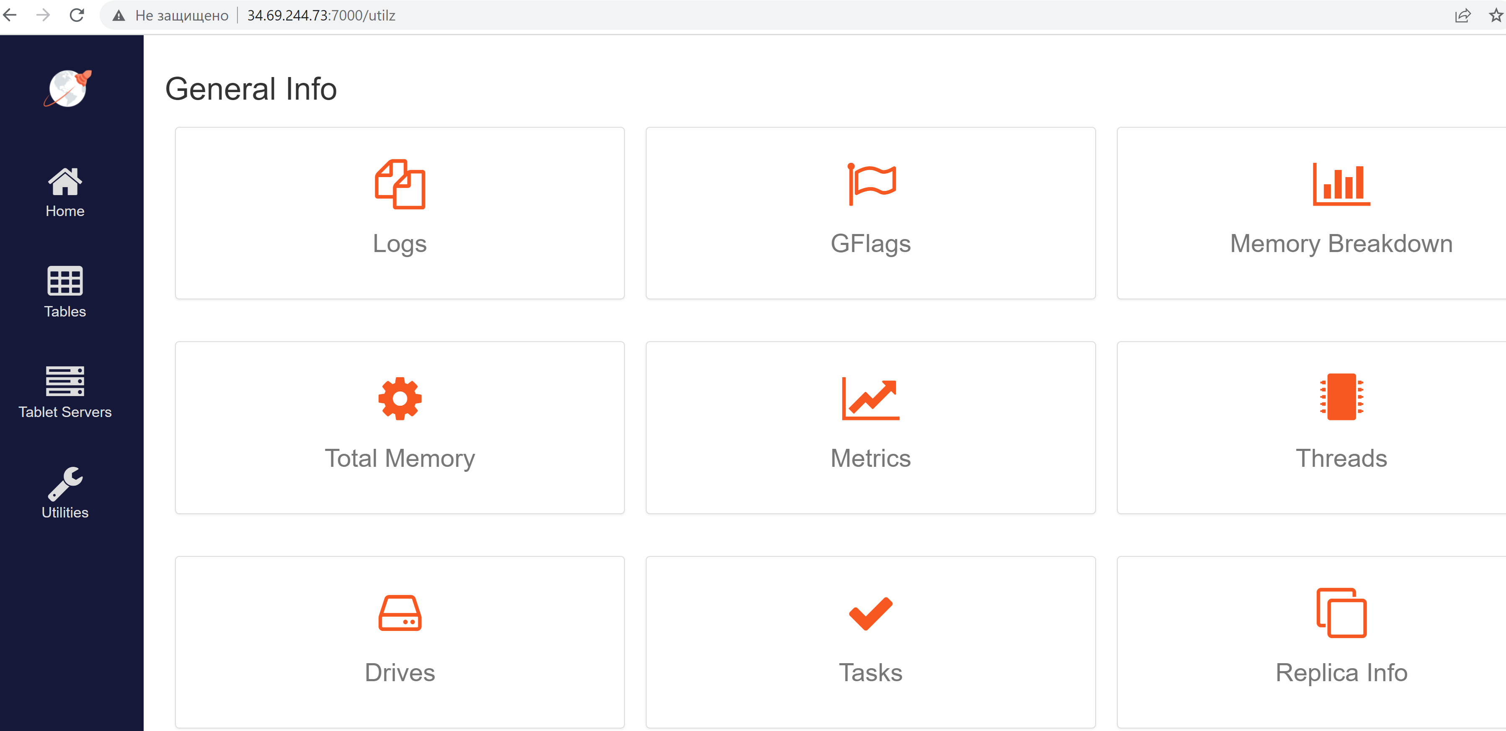
Построение кластера YugabyteDB в GKE.
5.8 Проверим доступность панели администратора
$ kubectl get services -n yb-demo-us-central1-c --context gke_pgdba-340419_us-central1-c_yugabytedb1

Slide 30
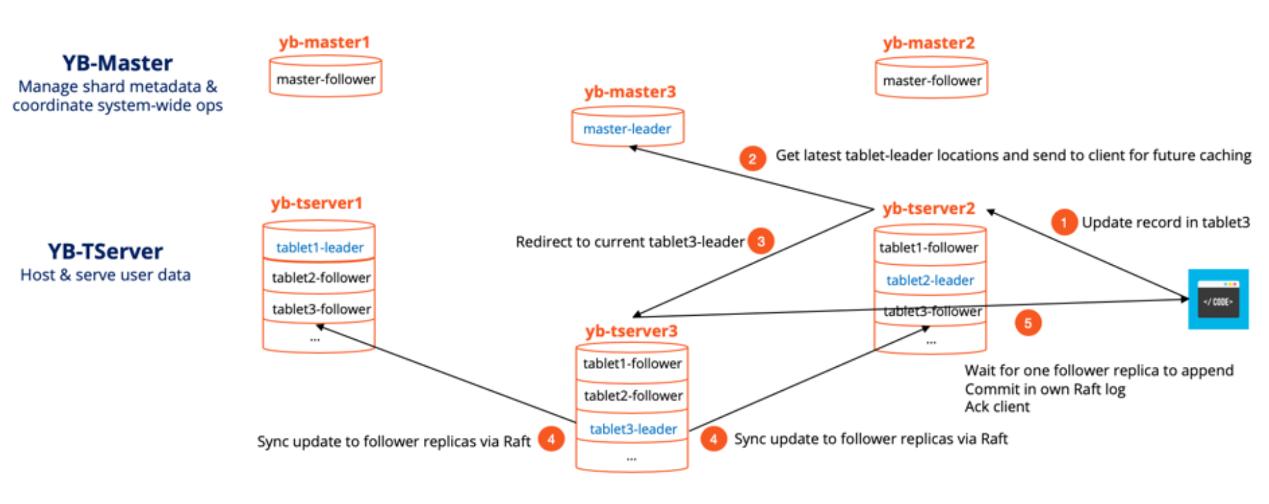
Запись данных в YugabyteDB.

Slide 31
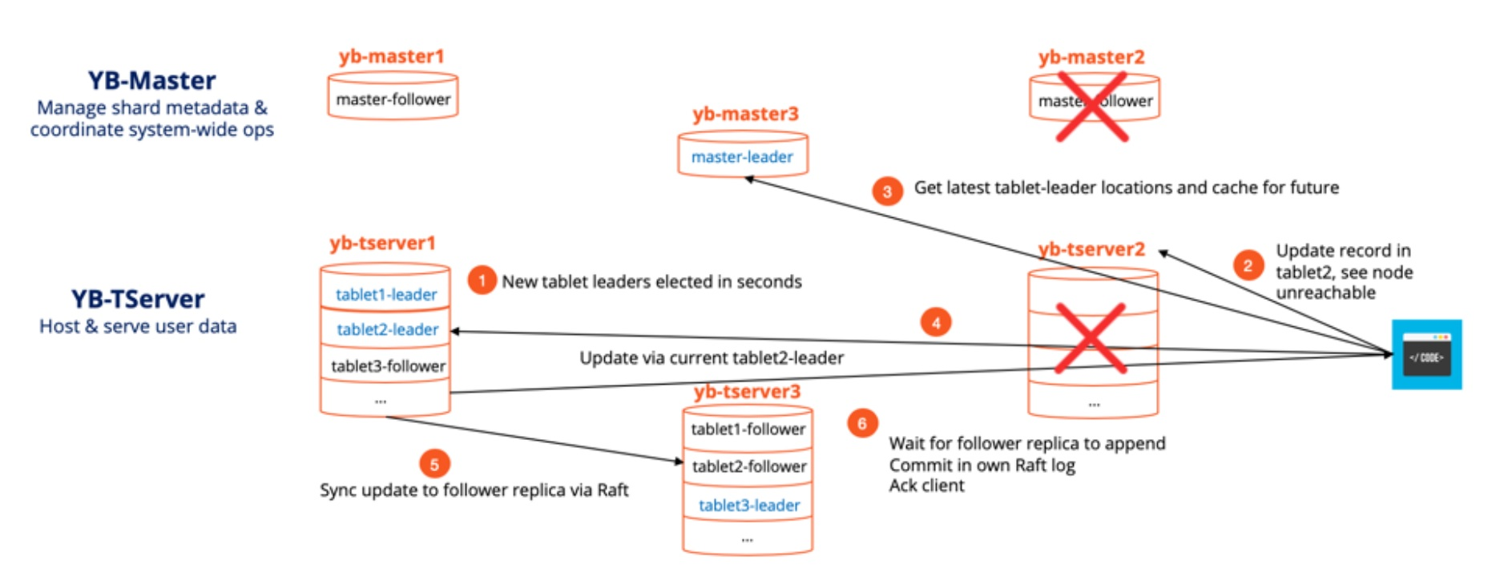
Механизм отказоустойчивости в YugabyteDB.

Slide 32
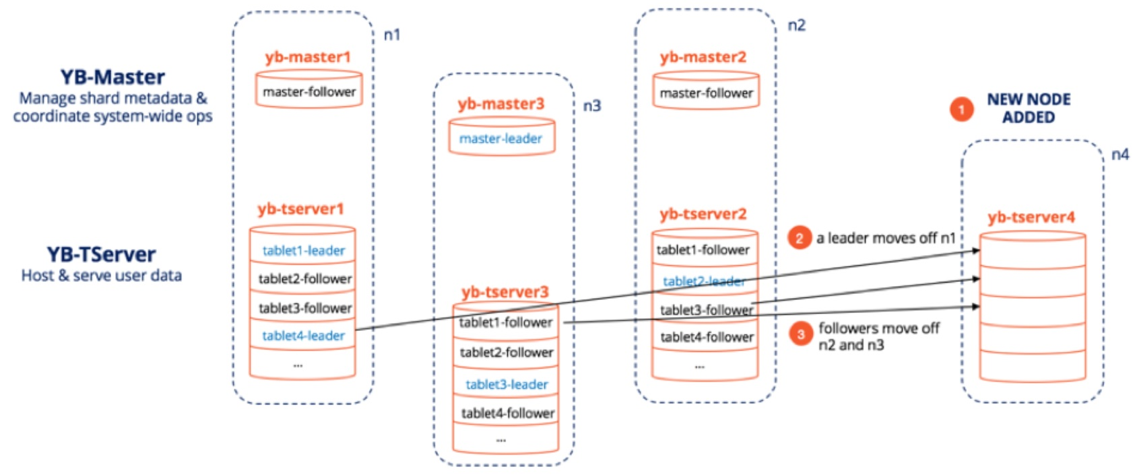
Механизм масштабируемости в YugabyteDB.

Slide 33
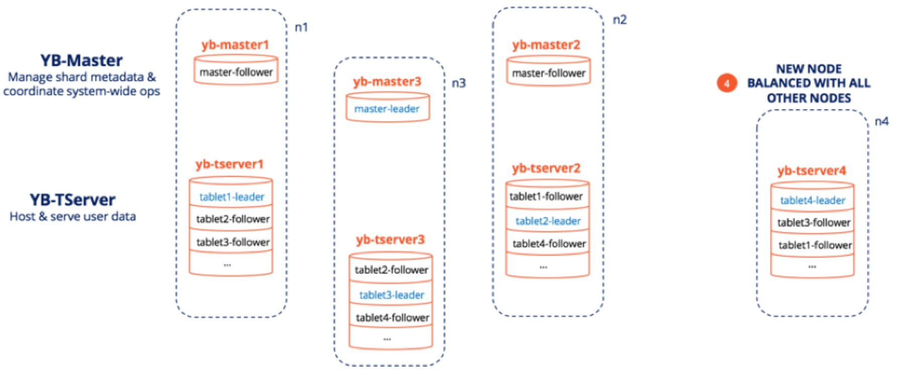
Механизм масштабируемости в YugabyteDB.

Slide 34
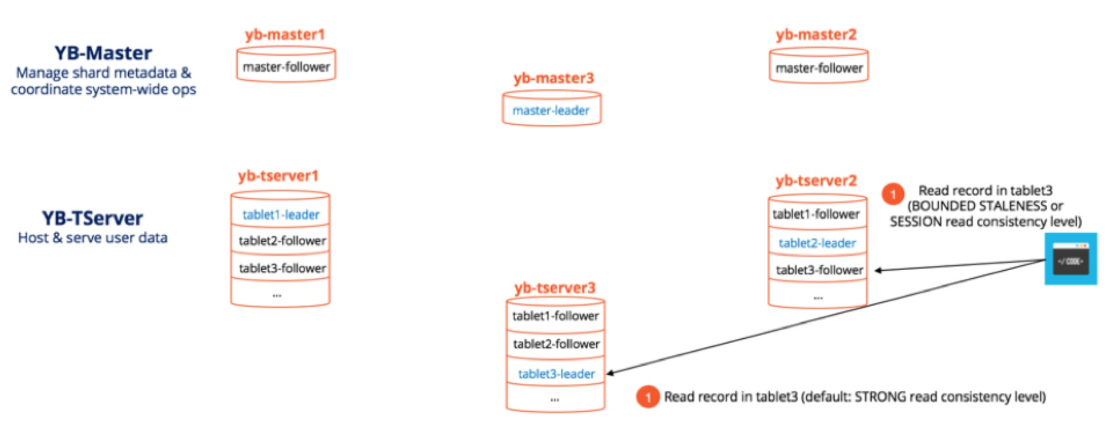
Чтение данных в YugabyteDB.

Slide 35
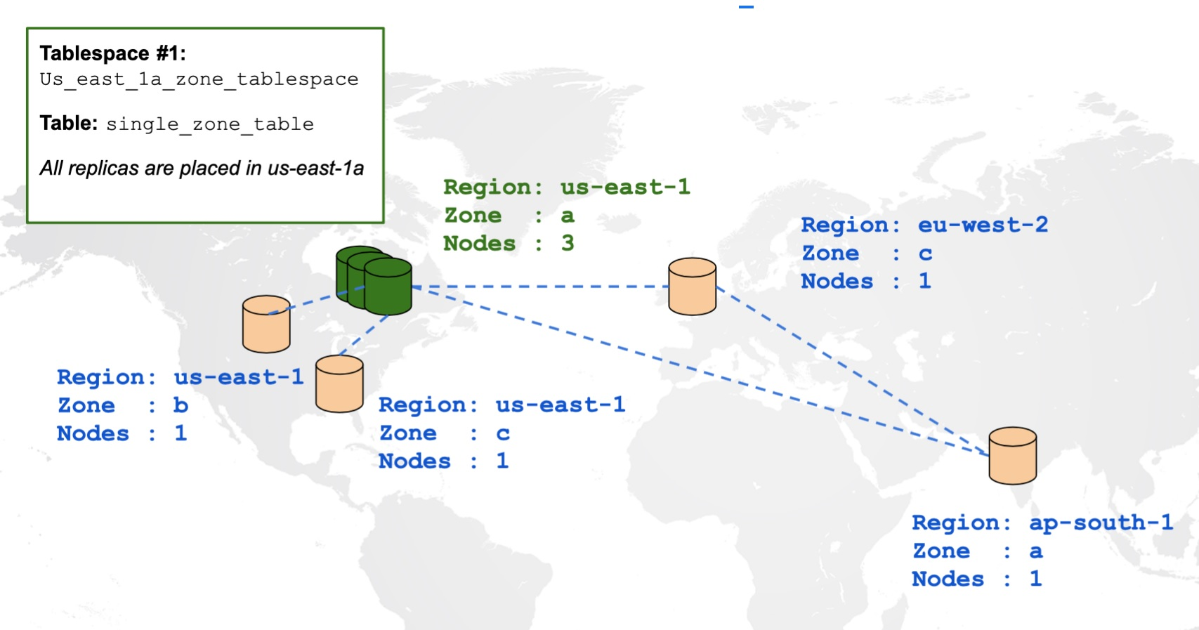
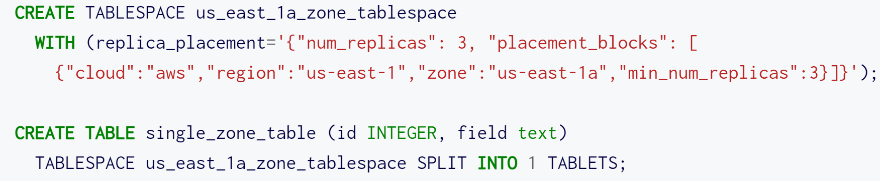
Типовые сценарии. Однозональные данные

Slide 36
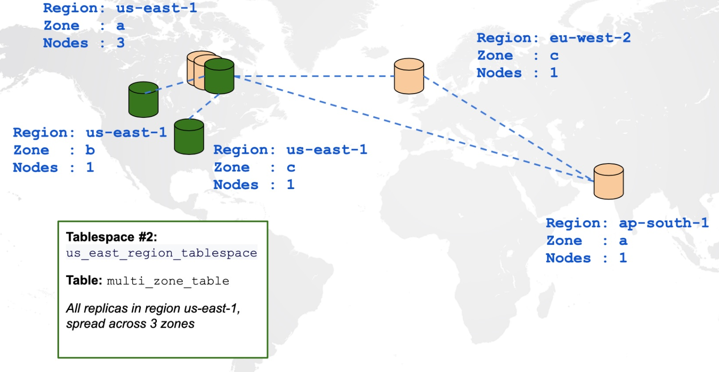
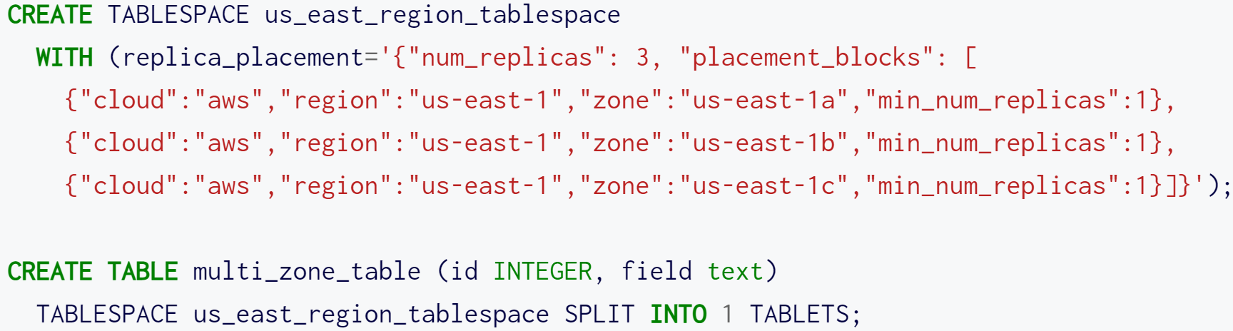
Типовые сценарии. Межзональные данные

Slide 37
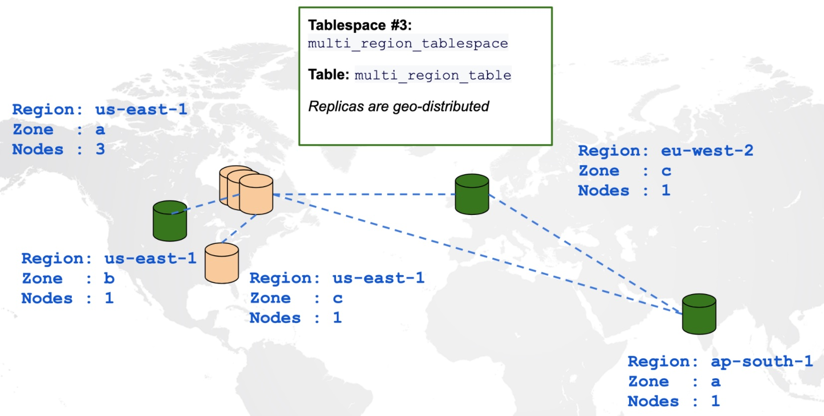
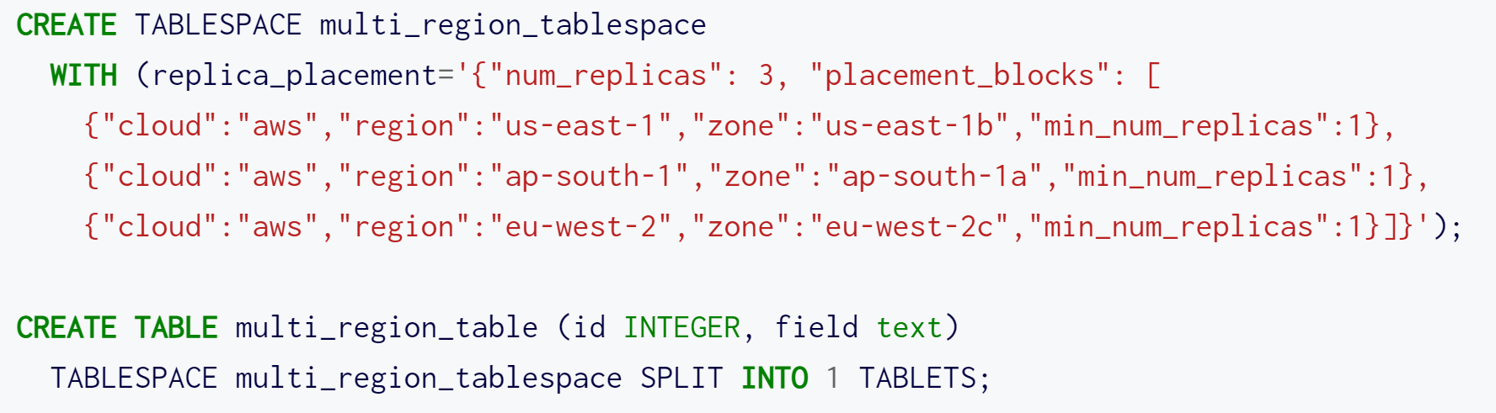
Типовые сценарии. Межрегиональные данные

Slide 38
Выводы
YugabyteDB – современная распределенная СУБД. Обеспечивает:
Отказоустойчивость
Горизонтальную масштабируемость
Распределенные транзакции
Геораспределенный кластер (мультизональный, мультирегиональный, мультиоблачный)
Yugabyte SQL (YSQL PostgreSQL) + Yugabyte Cloud QL(YCQL - Apache Cassandra QL)
100% оpen source - Apache 2.0

Slide 39
Интересные ссылки
Построение кластера:
https://docs.yugabyte.com/latest/deploy/kubernetes/multi-cluster/gke/helm-chart/
Реализация отказоустойчивости и горизонтального масштабирования в YugabyteDB на базе RAFT-протокола:
https://franckpachot.medium.com/distributed-sql-essentials-sharding-and-partitioning-in-yugabytedb-224abefedb20
https://blog.yugabyte.com/distributed-postgresql-on-a-google-spanner-architecture-storage-layer/
Табличные пространства. Типовые сценарии использования:
https://docs.yugabyte.com/latest/explore/ysql-language-features/going-beyond-sql/tablespaces/
Механизмы партиционирования и шардирования в YugabyteDB:
https://franckpachot.medium.com/distributed-sql-essentials-sharding-and-partitioning-in-yugabytedb-224abefedb20
Реализация распределенных ACID-транзакций в YugabyteDB:
https://blog.yugabyte.com/yes-we-can-distributed-acid-transactions-with-high-performance/
Yugabyte SQL в примерах:
https://docs.yugabyte.com/latest/quick-start/explore/ysql/
Ключевые концепции YugabyteDB:
https://franckpachot.medium.com/the-key-concepts-of-yugabytedb-ccccadeda34d

Slide 40
СПАСИБО ЗА ВНИМАНИЕ!

